Slide 1
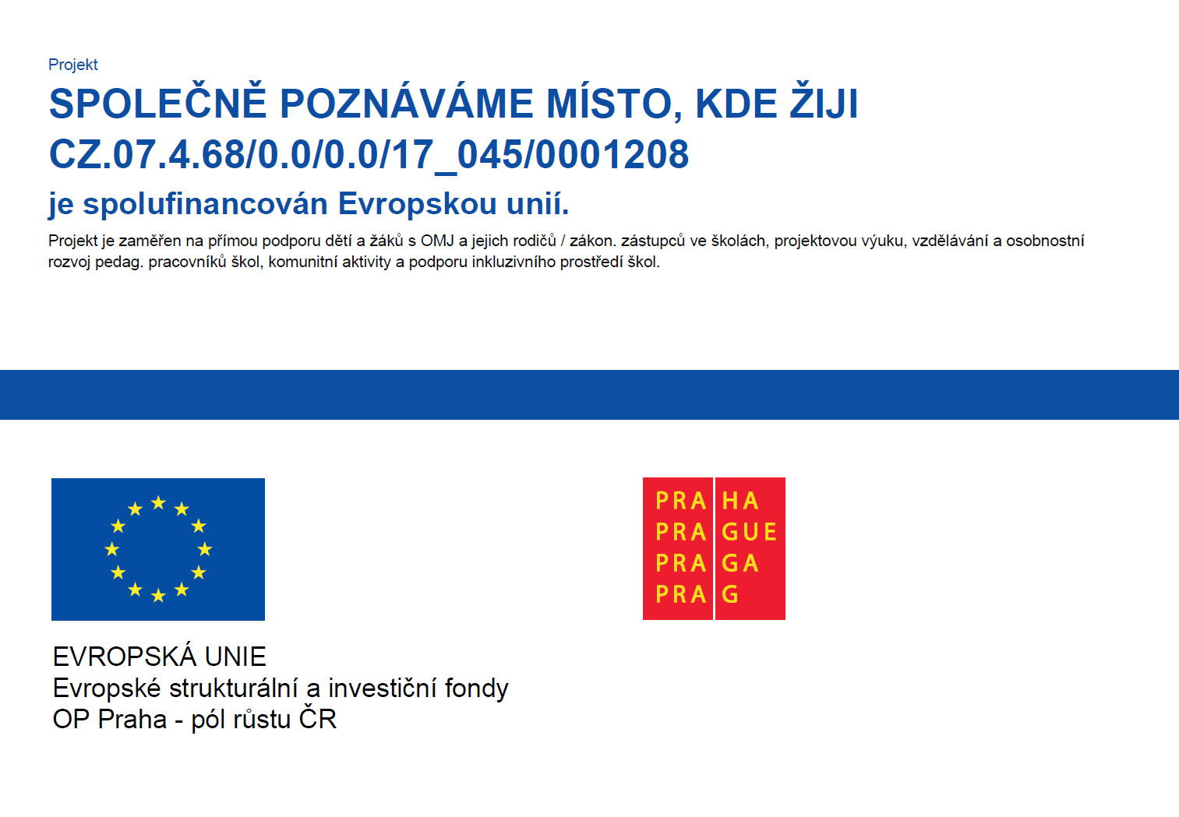

Slide 2
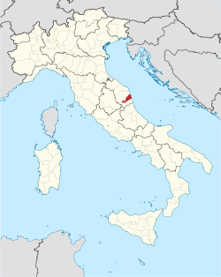
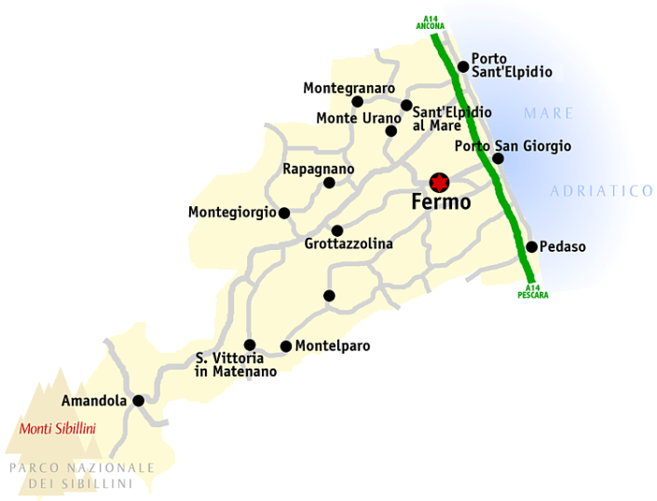
Základní školy v provincii Fermo ve střední Itálii (oblast Marche).
Studijní cesta pedagogických pracovníků
ZŠ a MŠ T. G. Masaryka, Praha 6

Slide 3
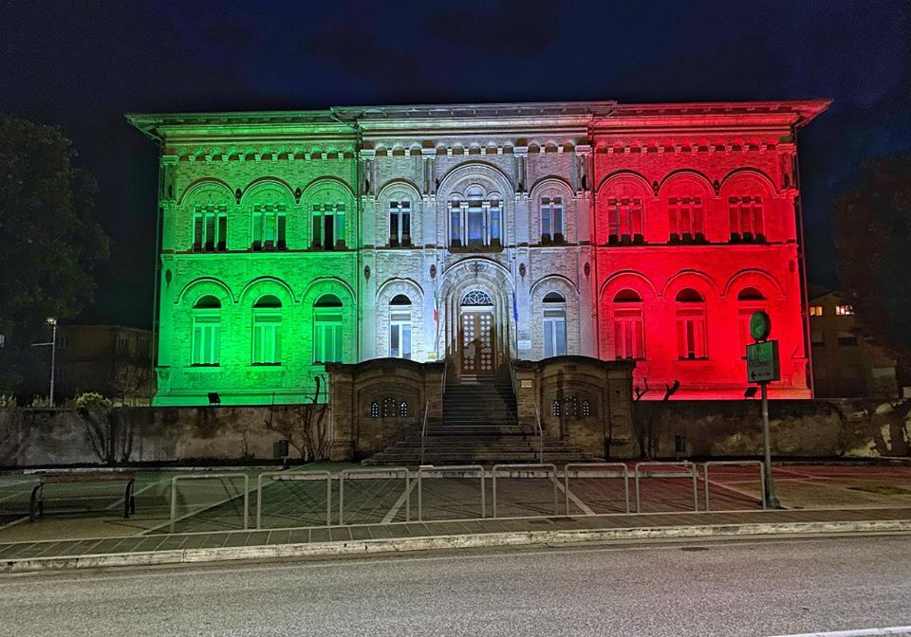
Hostitelská škola
Hostitelskou školou byla Insituto Comprensivo Vincento Pagani, Via Trento e Tieste, 630 26 Monterubiano, pod vedením paní ředitelky Andreiny Mircoli. Jedná se o komplex 15 školských zařízení (7 mateřských škol a 8 základních škol). Naši pedagogové byli rozděleni do čtyř mateřských a pěti základních škol podle předem domluvených podmínek.

Slide 4
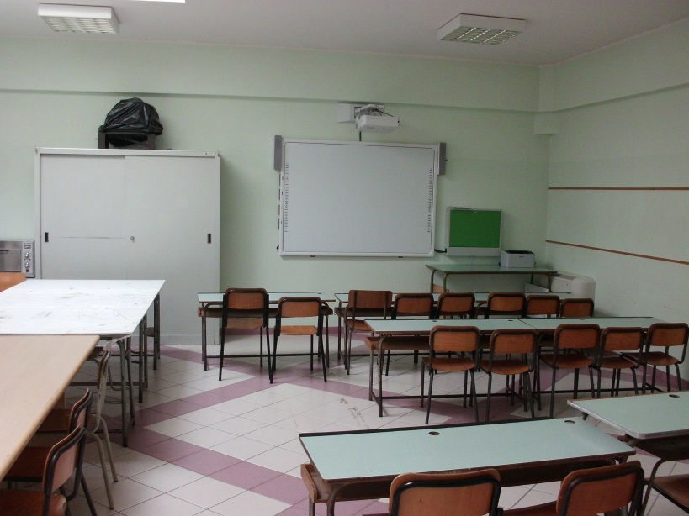
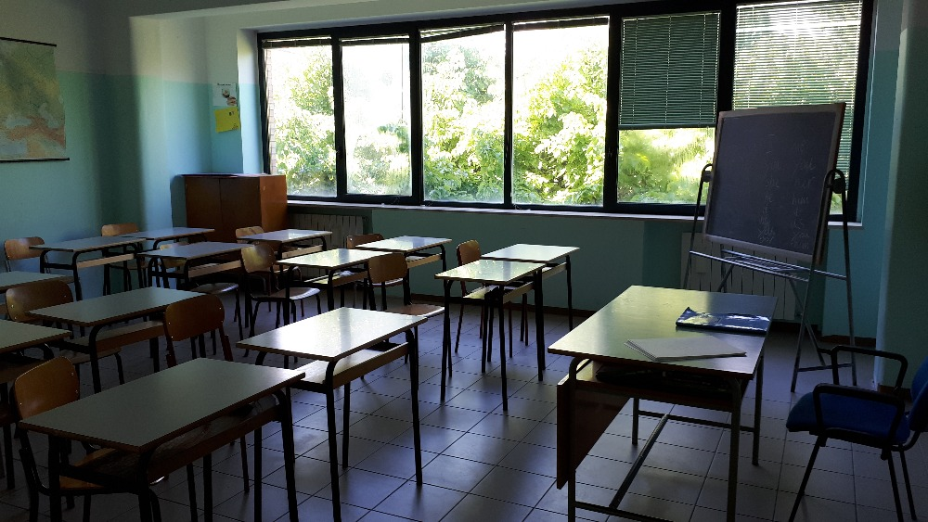
Vzdělávací systém v Itálii
Řízen centrální vládou v Římě, a to prostřednictvím Ministerstva školství, univerzit a výzkumu (Ministero dell’istruzione, dell’università e della ricerca). Zajišťuje základní administraci, ustanovuje základní normy, které musí být respektovány v každé správní oblasti.
vlastní školní vzdělávání je organizováno na decentralizované úrovni prostřednictvím Regionálních školských úřadů (Uffici Scolastici Regionali).
většina žáků navštěvuje státní školy, na které přispívá stát; vedle státních škol existují v Itálii také soukromé i církevní školy.
vzdělávání je povinné po dobu 10 let – ve věku 6 – 16 let (= do věku 16 let žáci mají právo na vzdělání a zároveň povinnost se vzdělávat).
vzhledem ke klimatickým poměrům jsou letní prázdniny v Itálii cca 3měsíční (od poloviny června do poloviny září).

Slide 5
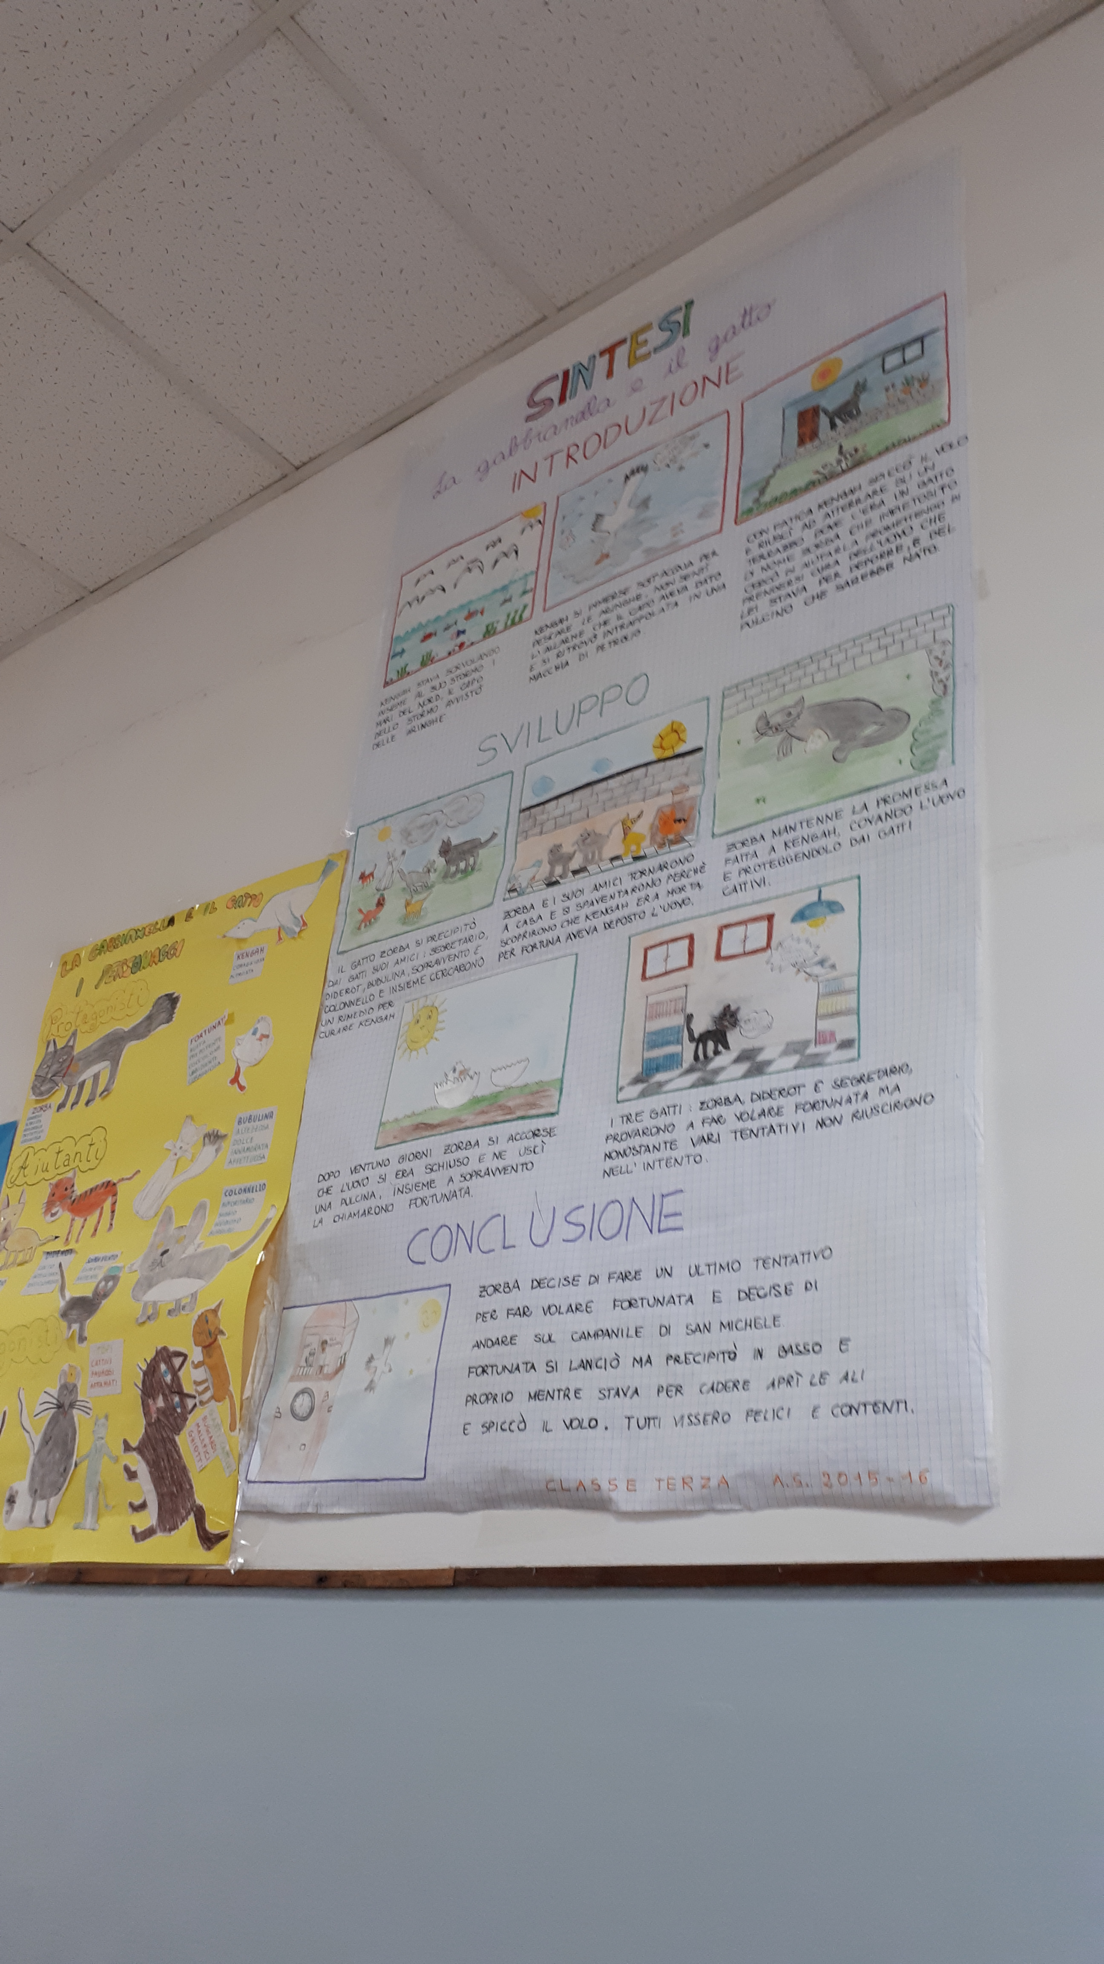
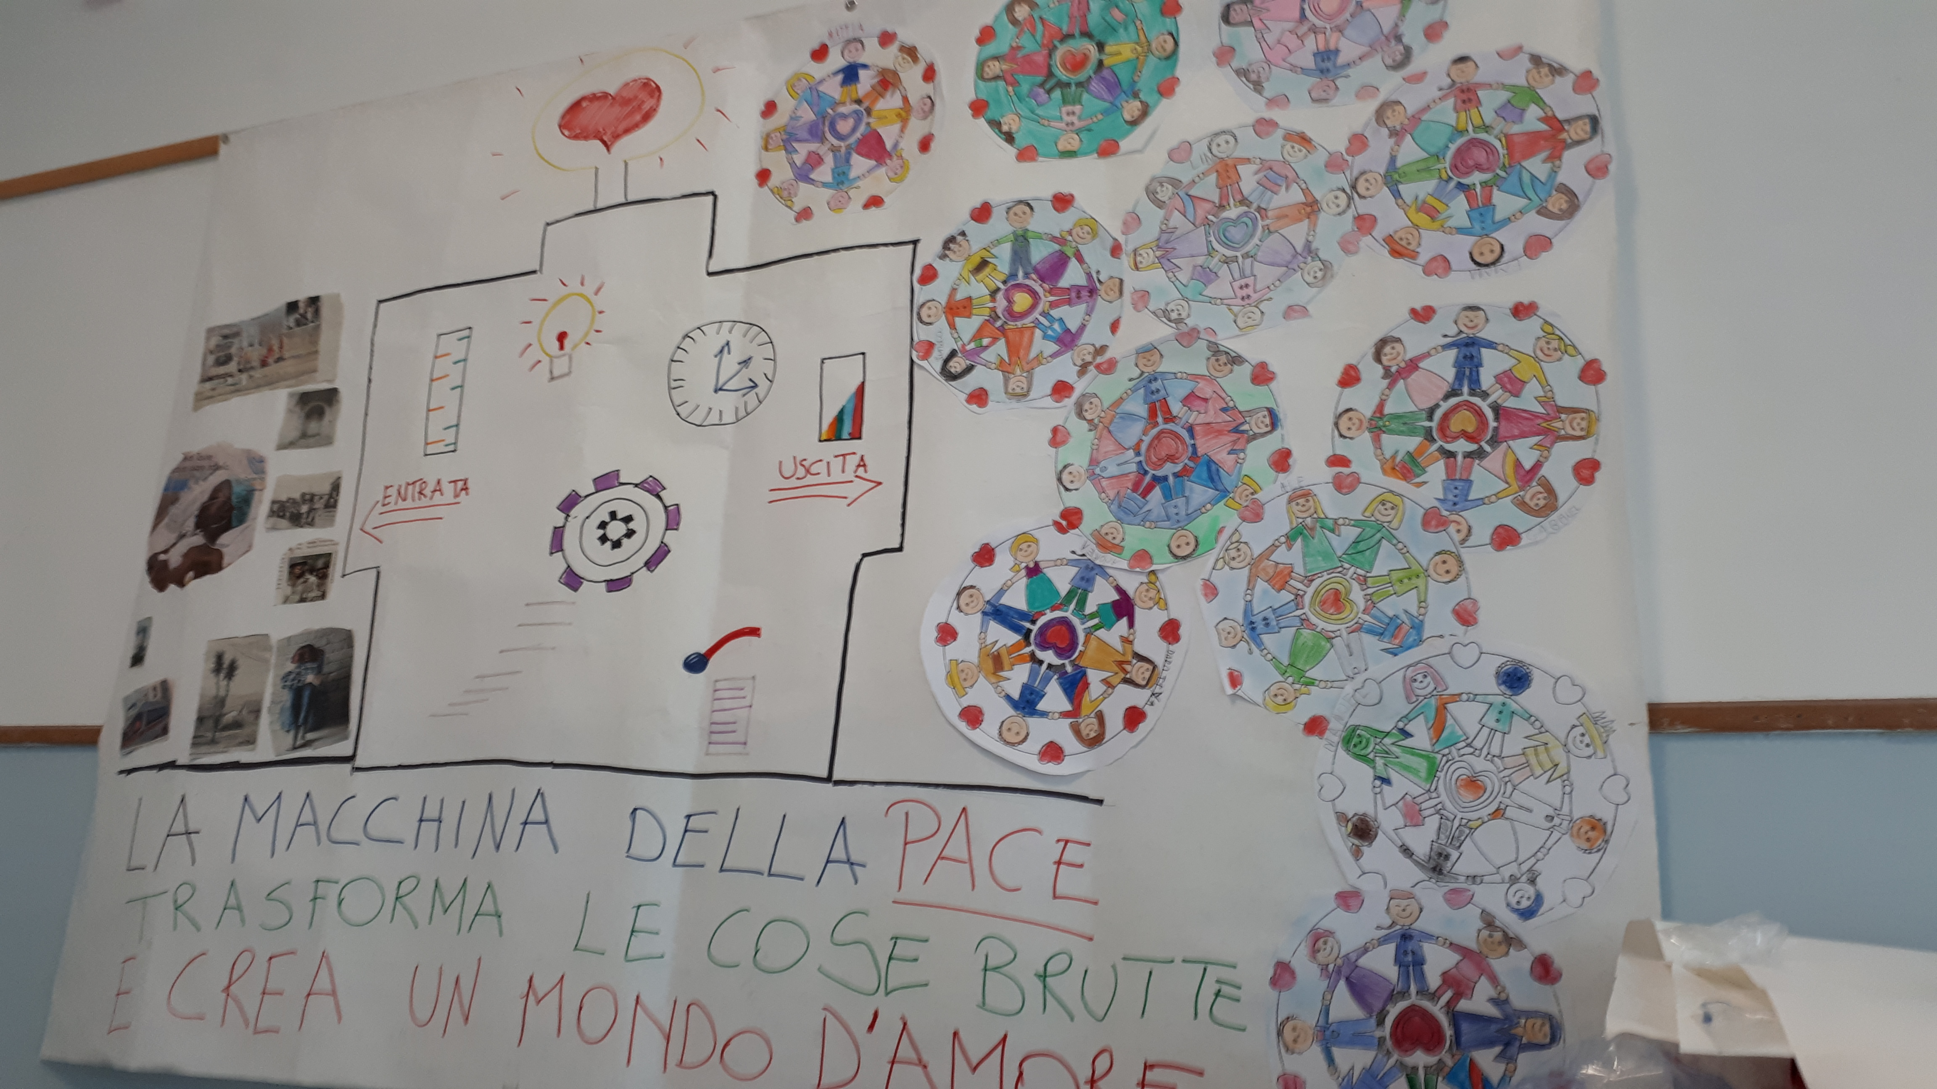
Primární vzdělávání (scuola primaria)
Určeno pro děti ve věku 6 – 11 let
Ředitelé škol mívají pod svou „správou“ i vícero škol (např. i 15)
Výuka je obvykle realizována pouze v dopoledních hodinách, ale často i v sobotu
Komunikace rodičů se školou probíhá přes rodičovskou skupinu, schůzky s rodiči jsou pouze 2x ročně
Méně využíváno frontální výuky, často využití projektové výuky
Výuka cizích jazyků je zahajována již v 1. ročníku primární školy, podle sdělení samotných učitelů a z rozhovorů s dětmi nedosahují žáci excelentních výsledků
Děti s OMJ jsou zařazováni do běžných tříd, hojně je využívána metoda „dítě učí dítě“

Slide 6
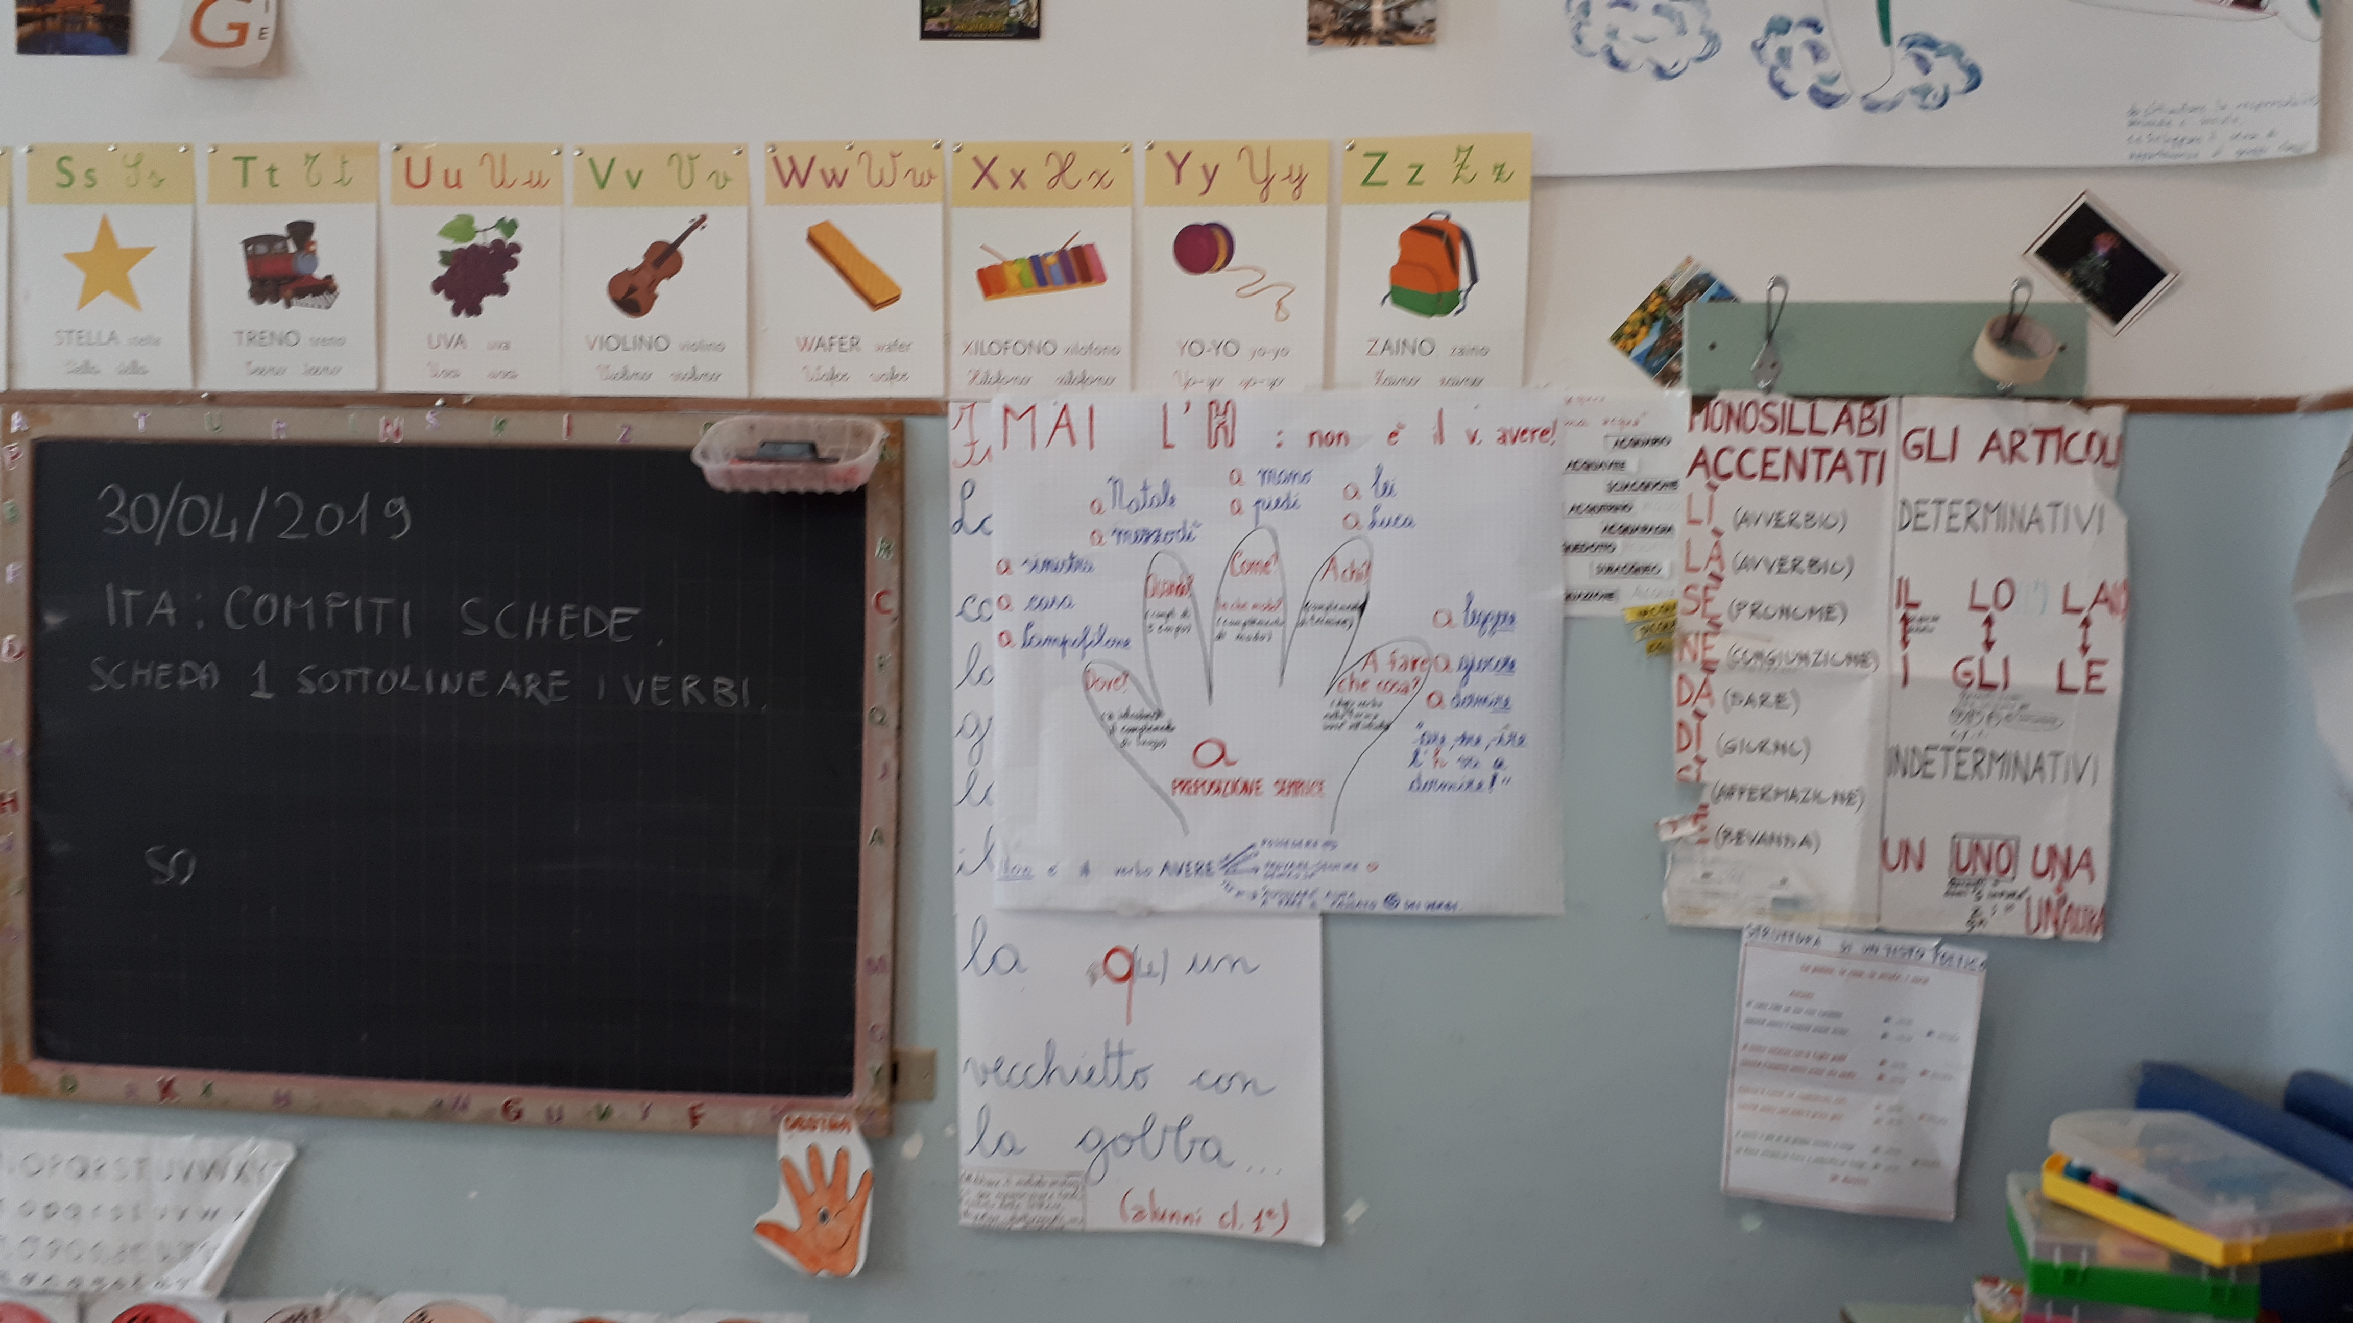
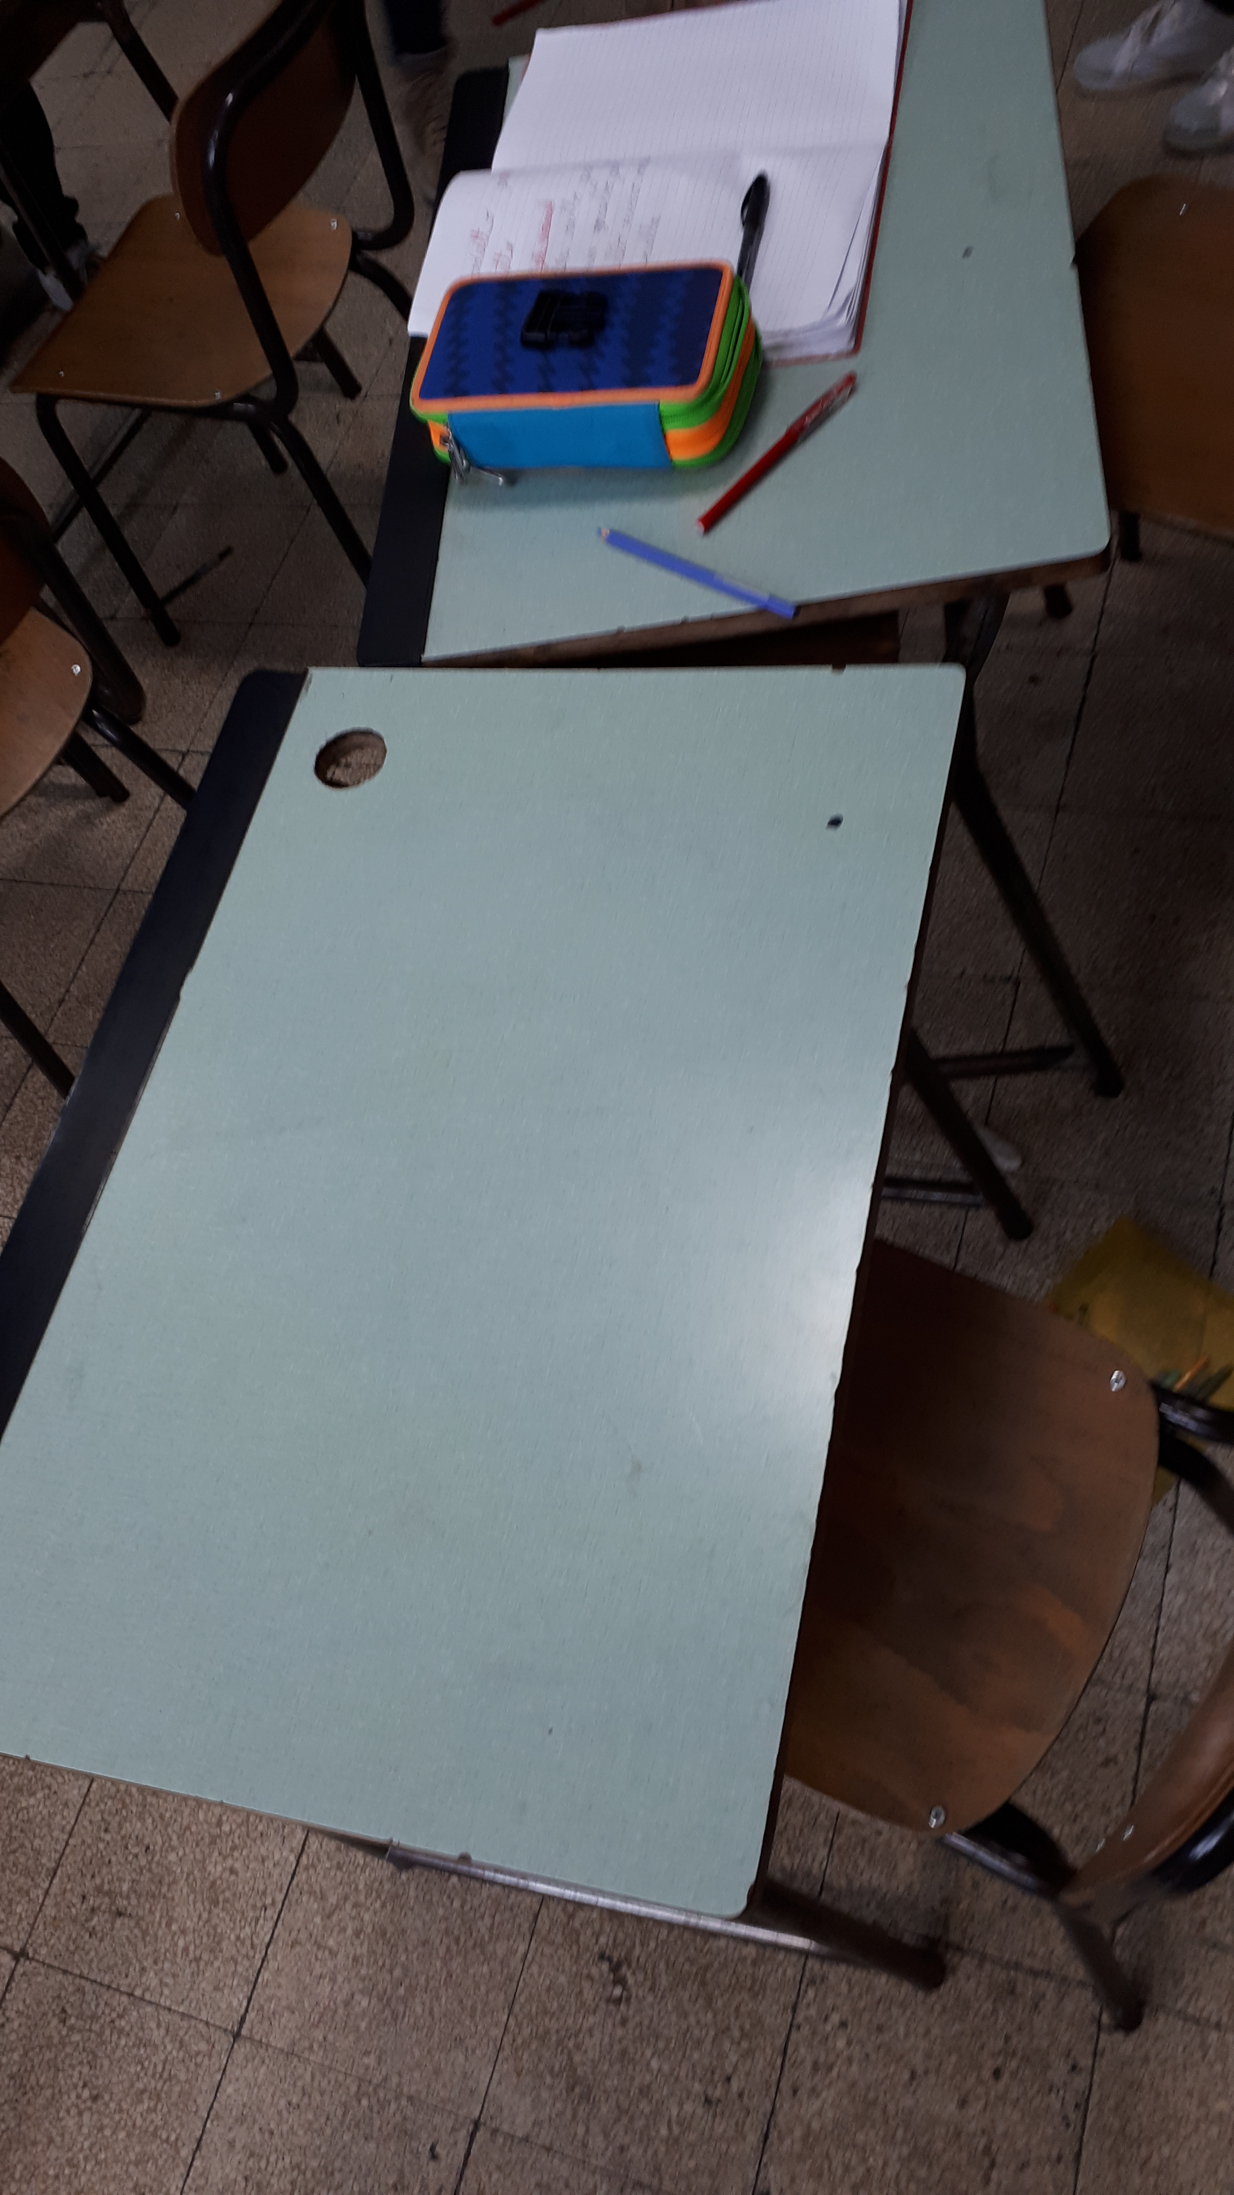
Vzdělávání žáků s OMJ
Vzdělávání žáků s OMJ je velmi nenásilné, pozvolné.
Zařazení dětí se věnují již od mateřské školy.
Nejvíce se jim osvědčuje metoda přirozeného zařazení žáků a využívání metody „italský žák učí kamaráda ze světa“.
Pedagogové mají velkou praxi v této oblasti. Ve školách je ustanovena komise z řad pedagogů, která vytváří plán práce s žáky s OMJ, tvoří inkluzivní projekty pro tyto žáky a volí vhodné pomůcky pro zvládnutí jazykových bariér, jako jsou vhodné texty, písničky či videa napomáhající zvládnutí učiva.
Stejně jako v našich školách je využíváno asistentů.
Žákům s OMJ je při výuce poskytován delší čas na zpracování úkolů a jejich hodnocení má pouze motivační charakter.

Slide 7
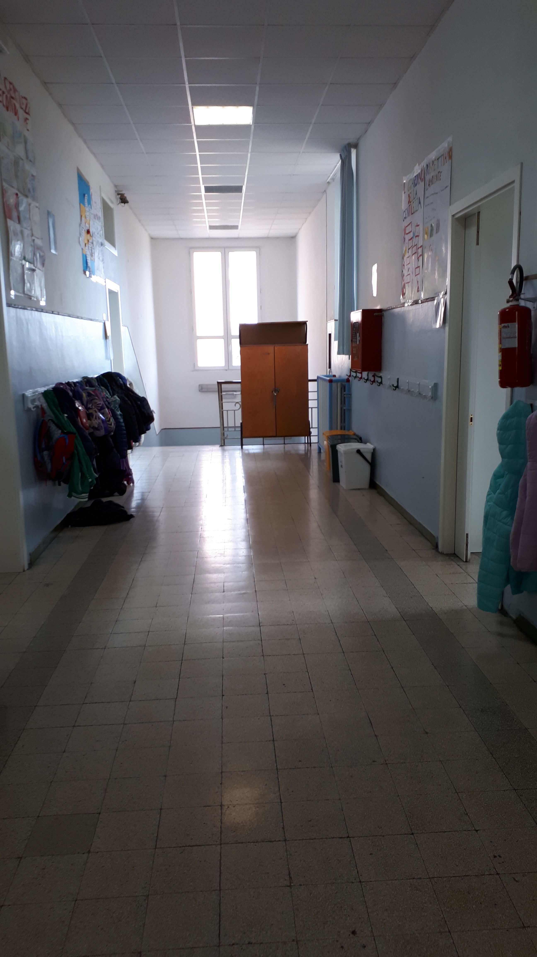
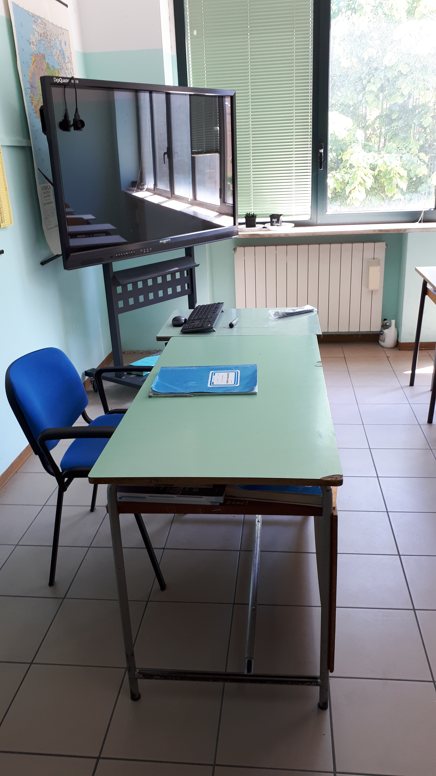
Vzdělávání žáků s OMJ
Žákům s OMJ jsou přiřazeny hodiny italštiny individuálně dle potřeb a jsou poskytovány zdarma (zaměřeno na rozvoj slovní zásoby a porozumění textu). Pro rozvoj jazyka se velmi dobře osvědčila nabídka odpoledních aktivit (spontánní komunikace s vrstevníky) a doučování ( i toto je poskytováno zdarma).
Např. : čínský chlapec má k dispozici 10 individuálních výukových hodin Italštiny. Stínovala hodiny: Učitelka se věnovala rozšiřování slovní zásoby z okruhů týkajících se základních konverzačních dovedností- rodina, bydlení, jídlo, škola, zájmy. Chlapec si vedl sešit, procvičoval psaní a čtení s využitím obrázků
Spolupráce s ostatními institucemi a využití asistentů je stejné jako na našich školách.

